Slide 1
Машинное обучение: лекция 3-5
Supervised / semi-supervised / unsupervised
Преподаватель
Зухба Анастасия

Slide 2
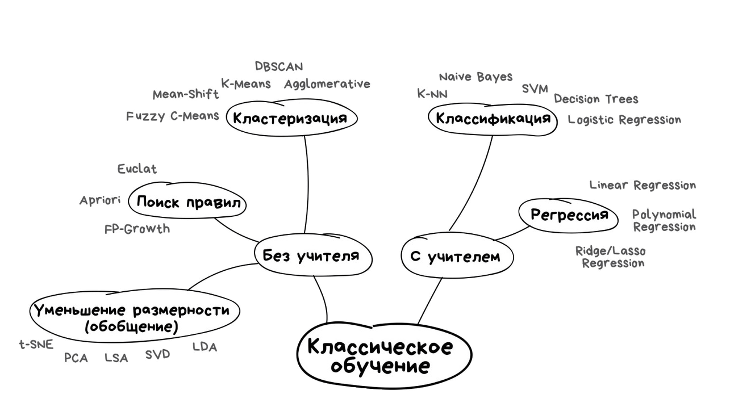
https://vas3k.ru/blog/machine_learning/

Slide 3
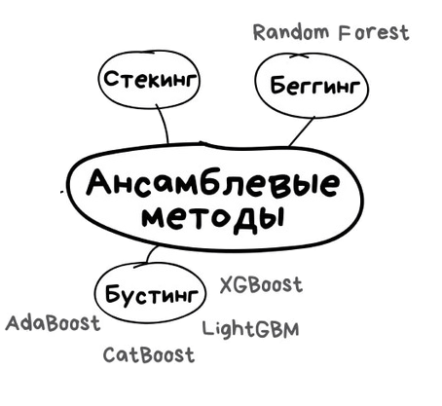
https://vas3k.ru/blog/machine_learning/

Slide 4
План лекции
Обзор алгоритмов классификации
Многоклассовая классификация
Обзор алгоритмов кластеризации
supervised — semi-supervised — unsupervised

Slide 5
Обзор алгоритмов классификации
Метрические классификаторы
Линейные классификаторы
Логические методы классификации
Байесовские классификаторы
Композиционные алгоритмы

Slide 6
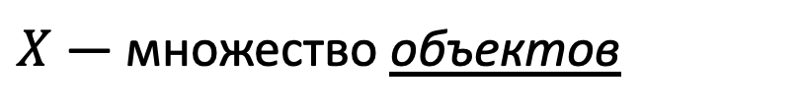
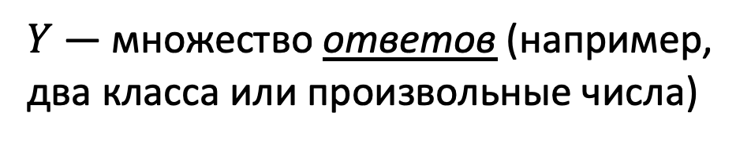
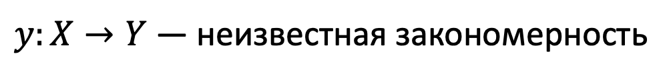
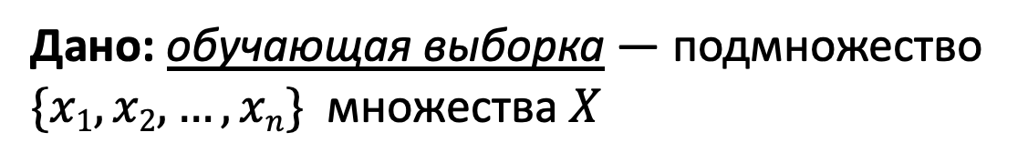
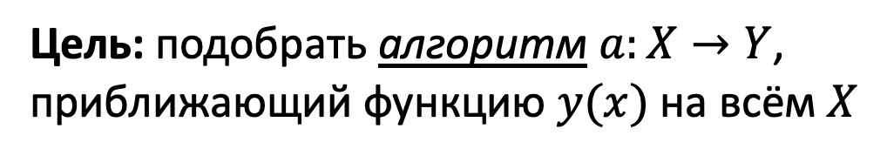
Постановка задачи машинного обучения (с учителем)
$X$ — множество объектов
X
обучающая выборка
$Y$ — множество ответов (например, два класса или произвольные числа)
$y:X→Y$ — неизвестная закономерность
хотим узнать
знаем
Дано: обучающая выборка — подмножество $\{x1, x2, …, xn\}$ множества $X$
Y
Цель: подобрать алгоритм $a:X→Y$, приближающий функцию $y(x)$ на всём $X$

Slide 7
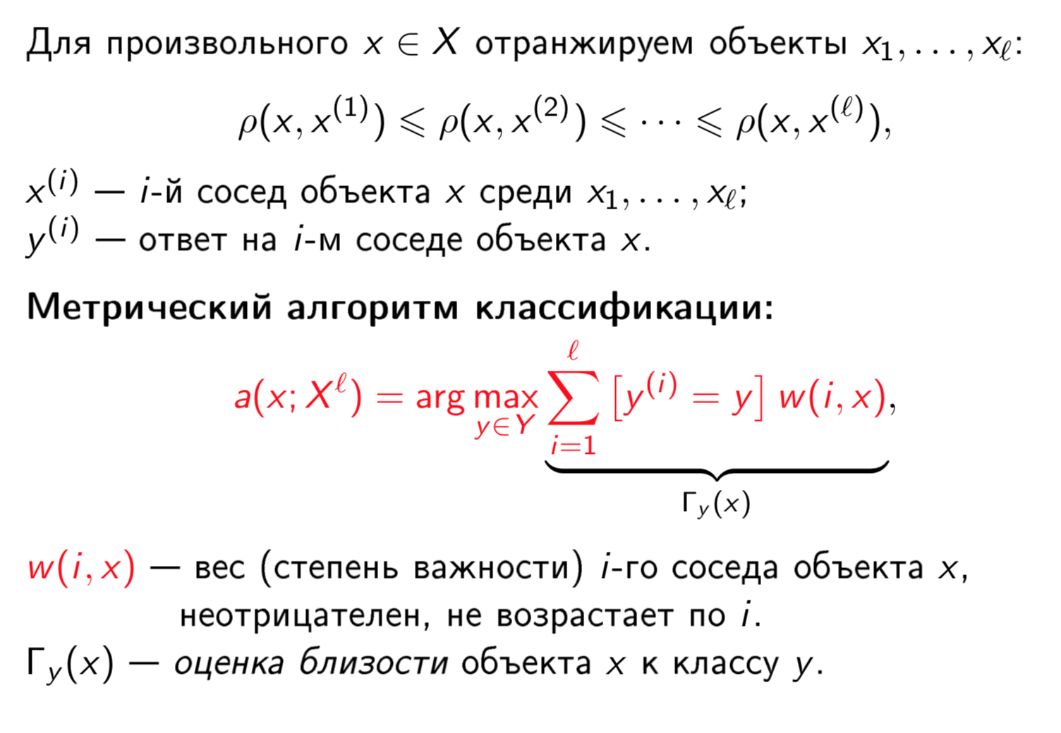
Обобщенный метрический классификатор

Slide 8
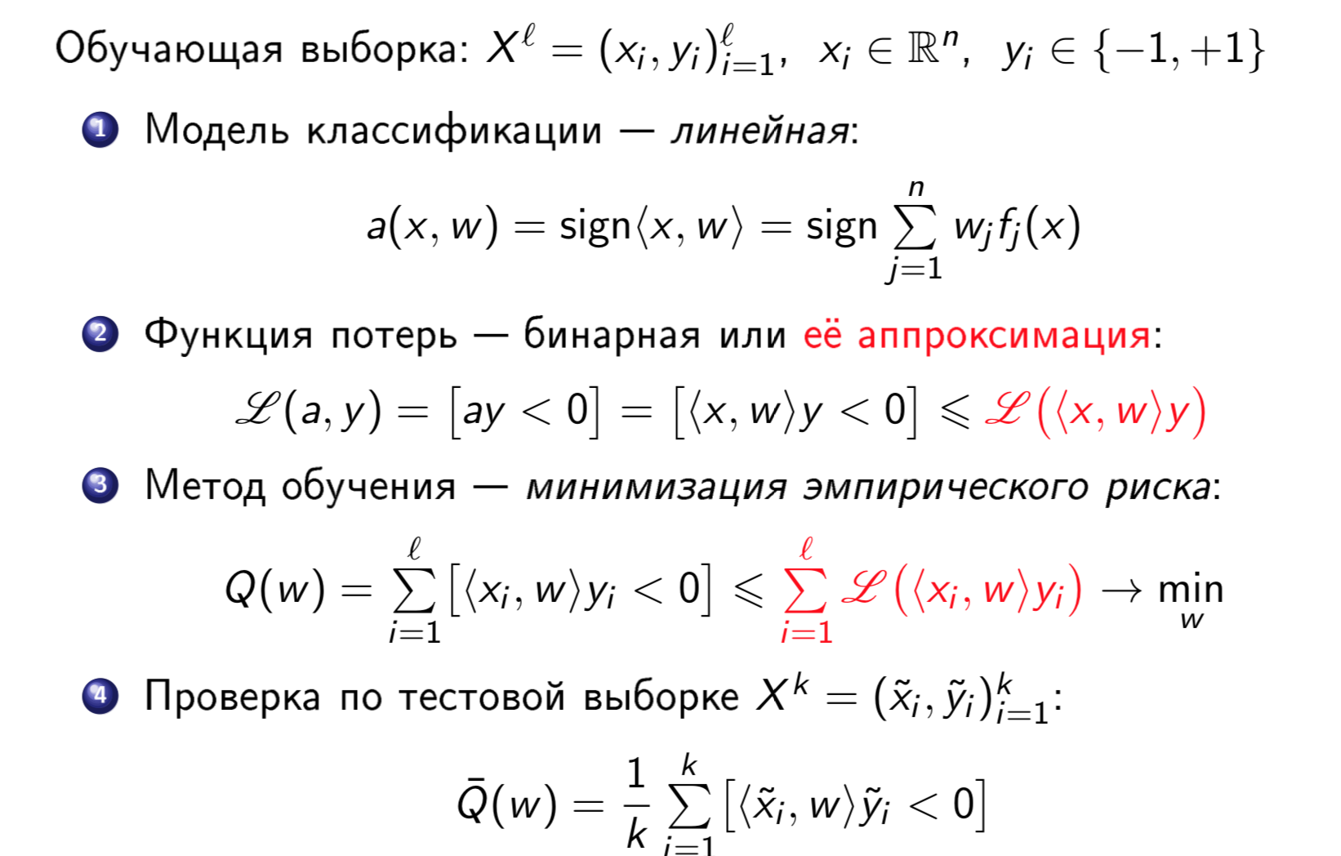
Линейные алгоритмы

Slide 9
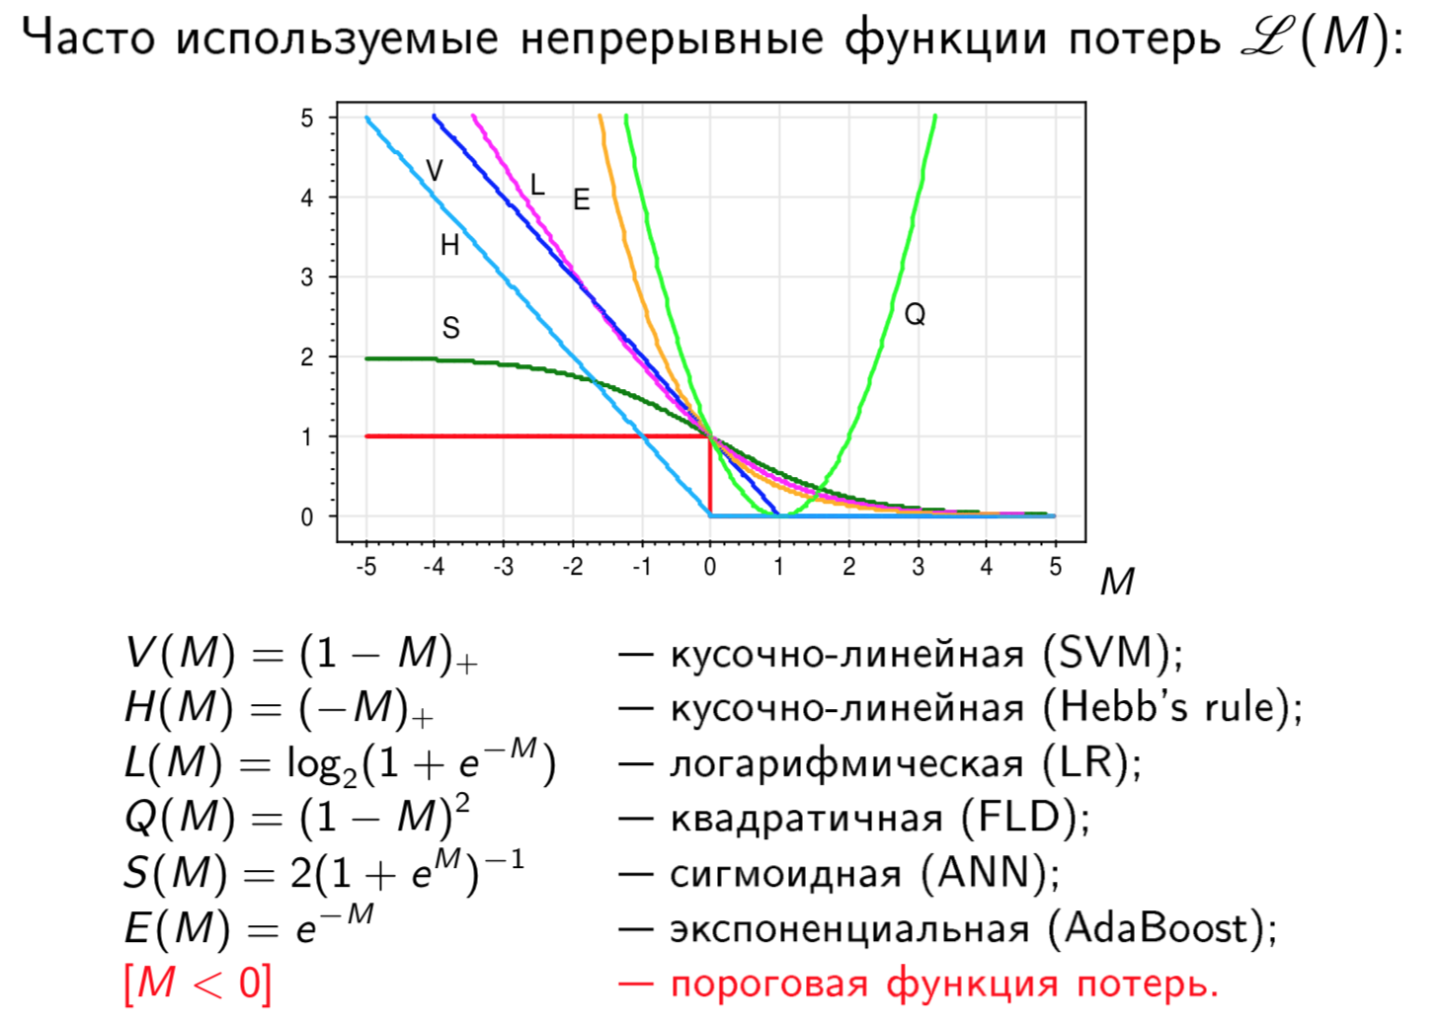
Линейные алгоритмы

Slide 10
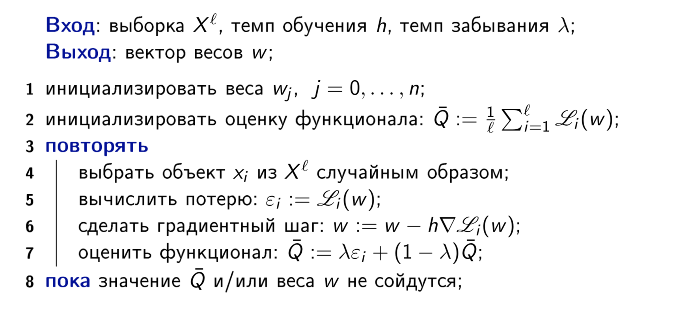
Метод стохастического градиента

Slide 11
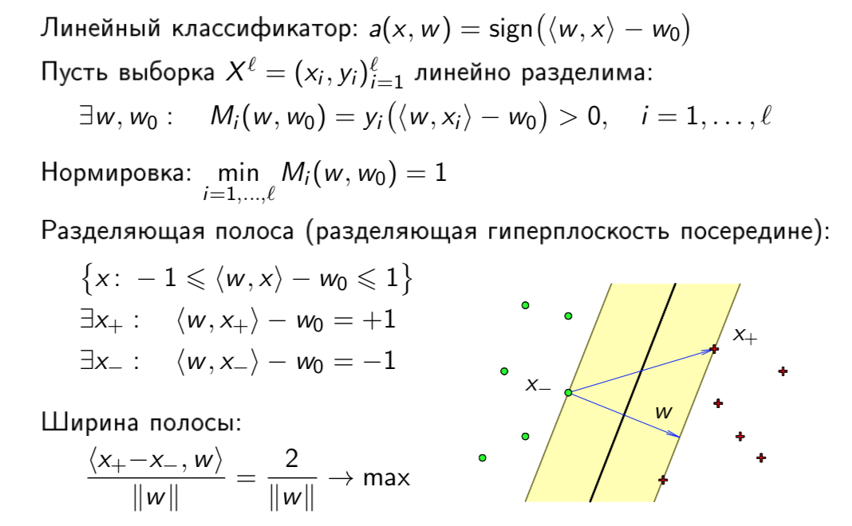
Метод опорных векторов

Slide 12
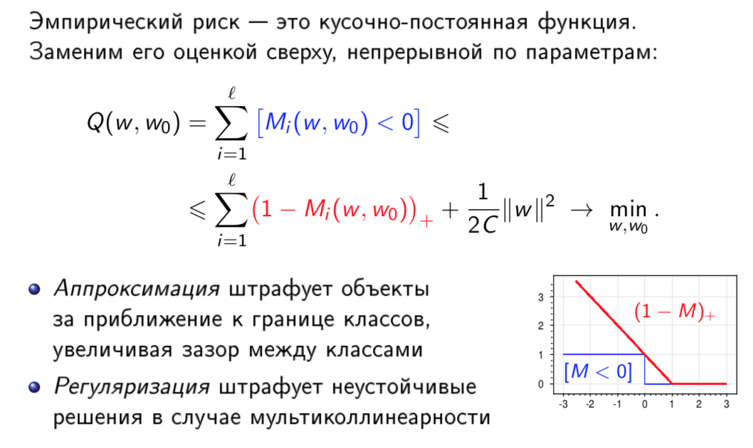
Метод опорных векторов

Slide 13
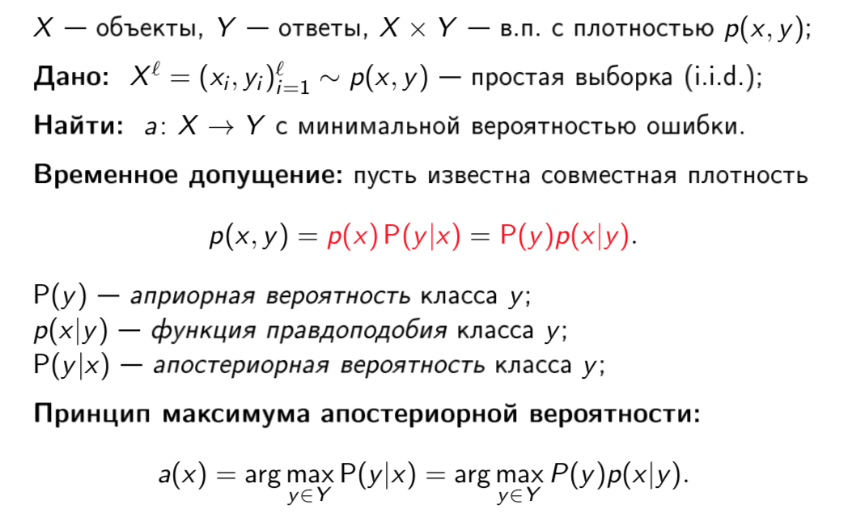
Вероятностная постановка задачи

Slide 14
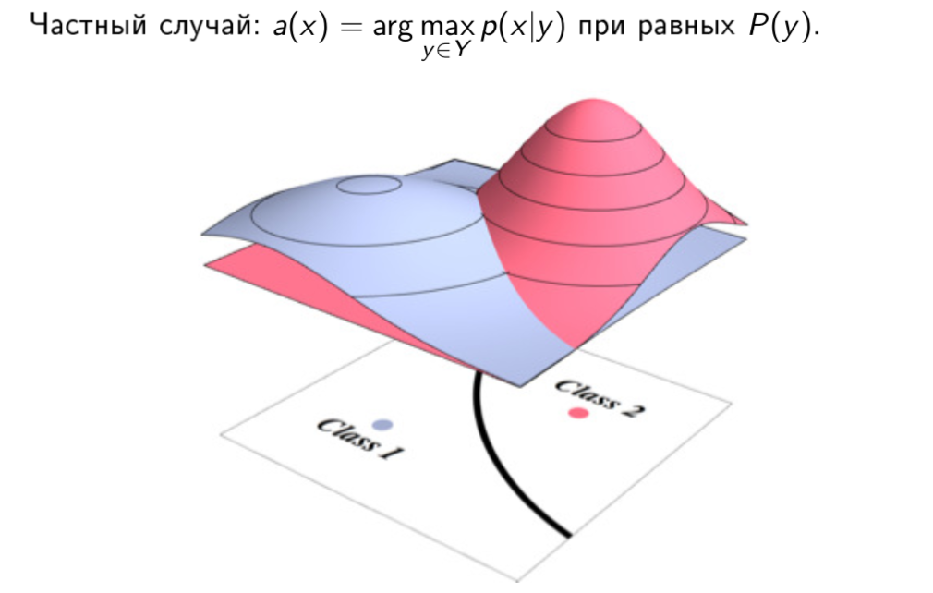
Максимум правдоподобия

Slide 15
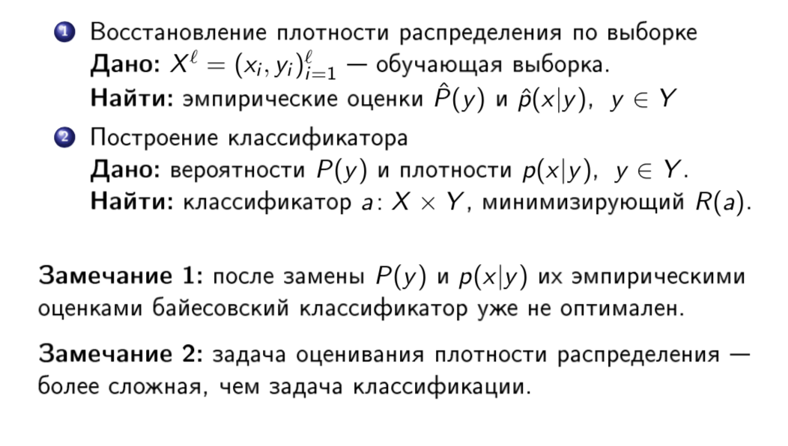
Байесовские классификаторы

Slide 16
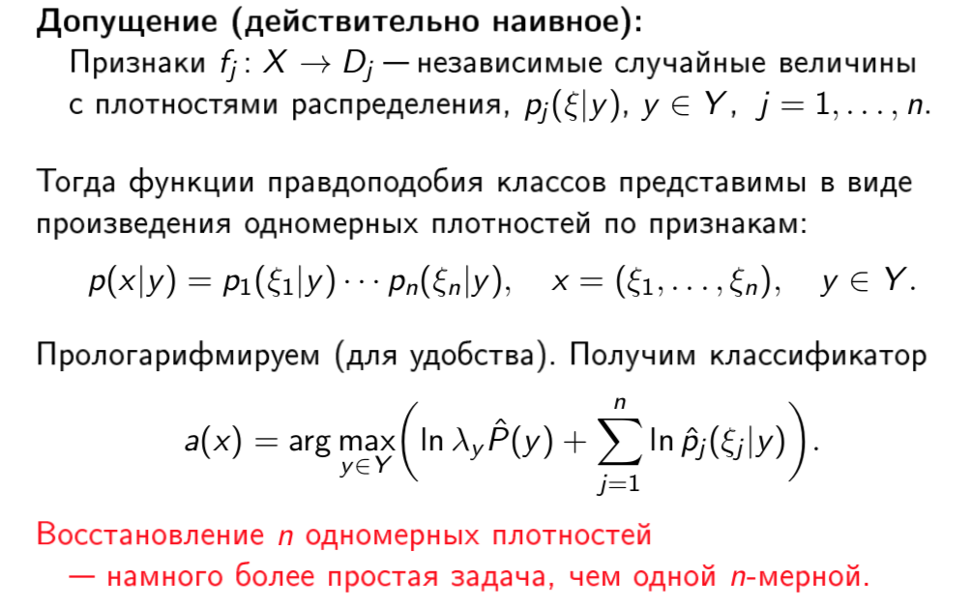
Наивный байесовский классификатор

Slide 17
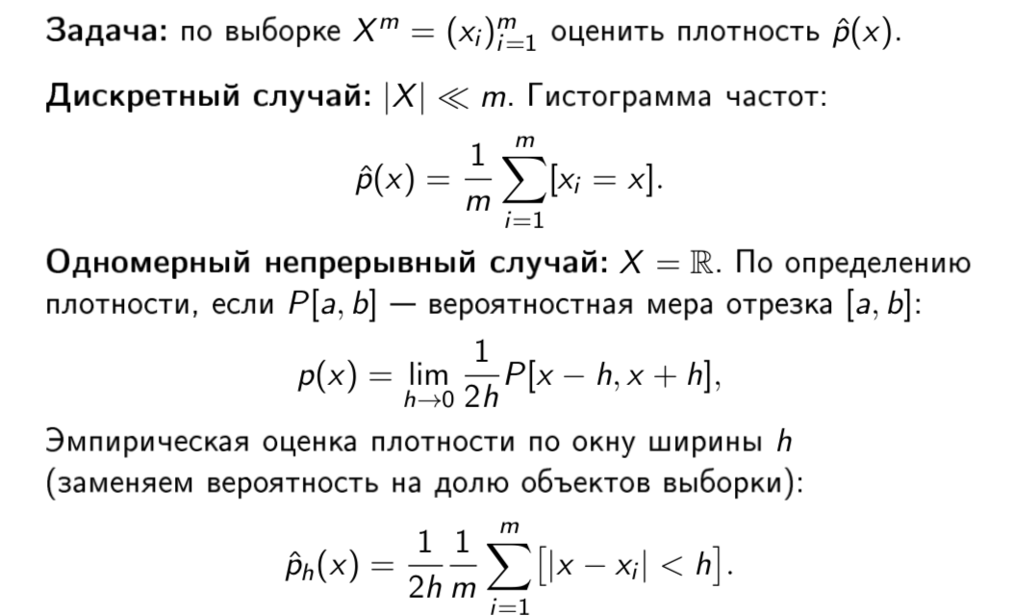
Восстановление одномерной плотности вероятности

Slide 18
Композиционные алгоритмы
Бэггинг: обучение алгоритмов на случайных подвыборках с возвращением, простое голосование
Стэкинг: ответы базовых алгоритмов формируют новые признаки для обучения
Бустинг: последовательное добавление алгоритмов с весами, взвешенное голосование

Slide 19
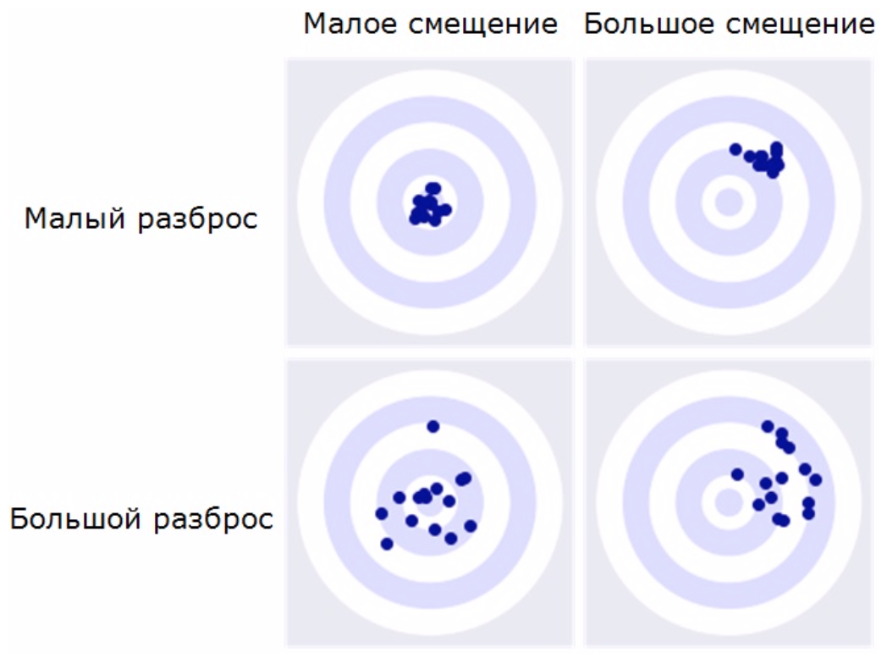
Смещение и разброс

Slide 20
Многоклассовая классификация
Обобщение бинарной классификации:
Один против всех
Попарные различия
Некоторые методы не требуют адаптации:
kNN и другие метрические алгоритмы
Решающее дерево и случайный лес
В готовых реализациях, как правило, алгоритм уже адаптирован под многоклассовую классификацию

Slide 21
Обзор алгоритмов кластеризации
K-средних и EM
Графовые алгоритмы
Агломеративные методы
Дивизивные методы

Slide 22
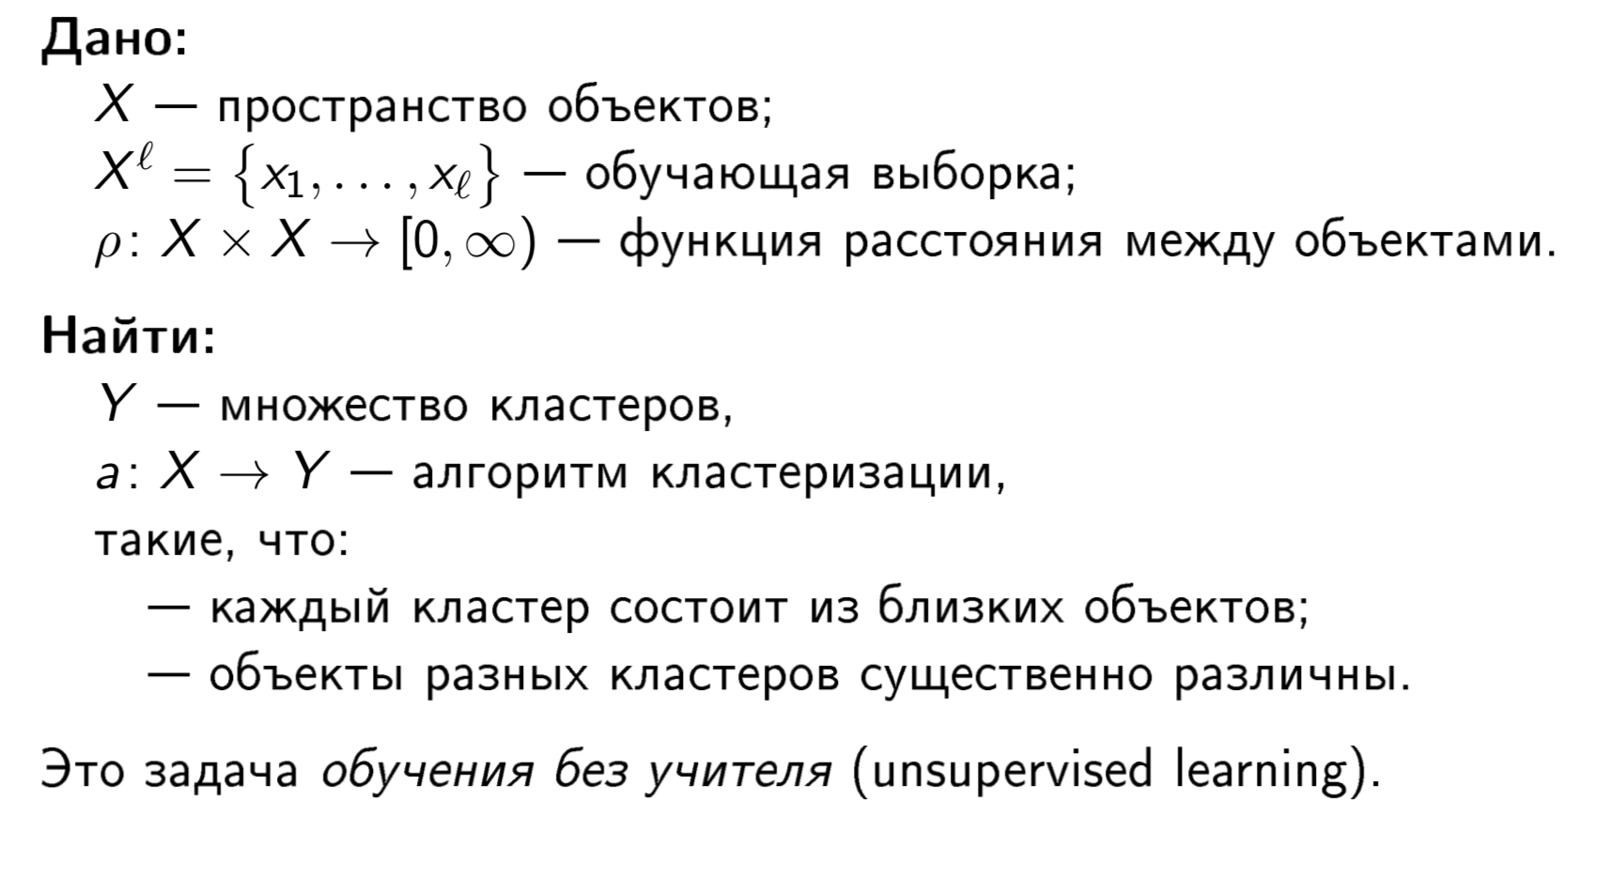
Постановка задачи кластеризации

Slide 23
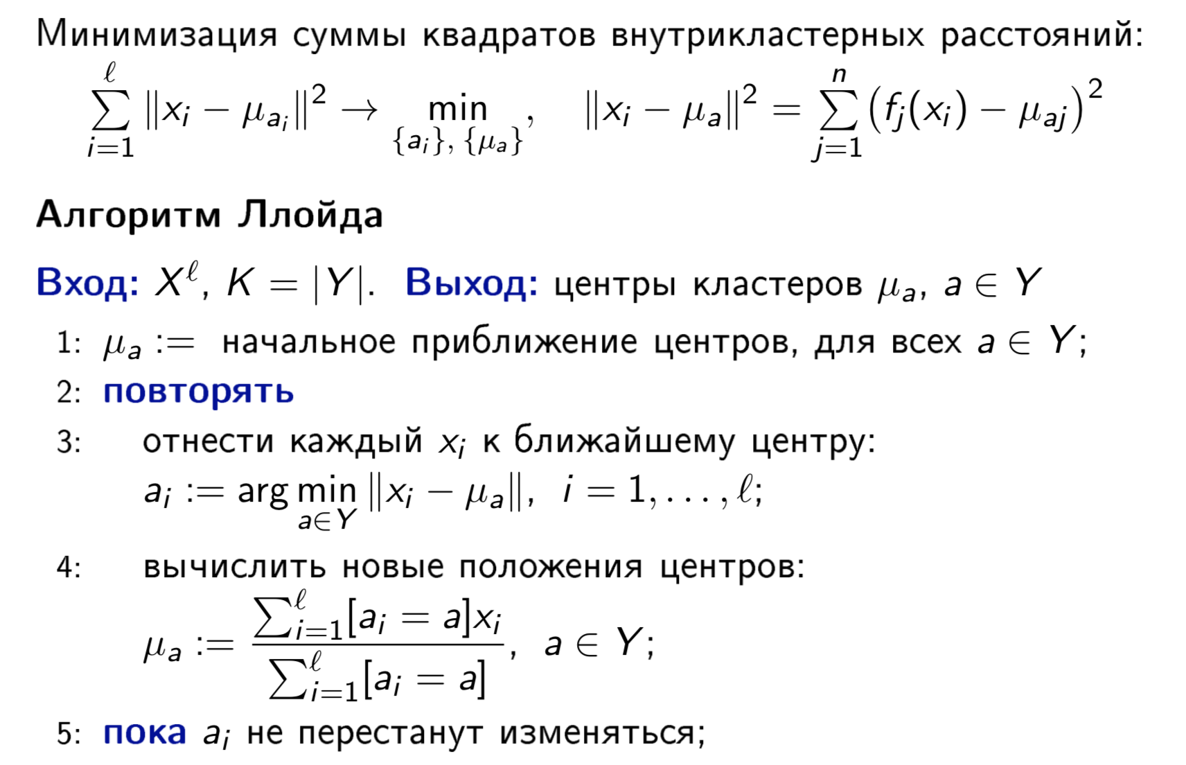
k-средних

Slide 24
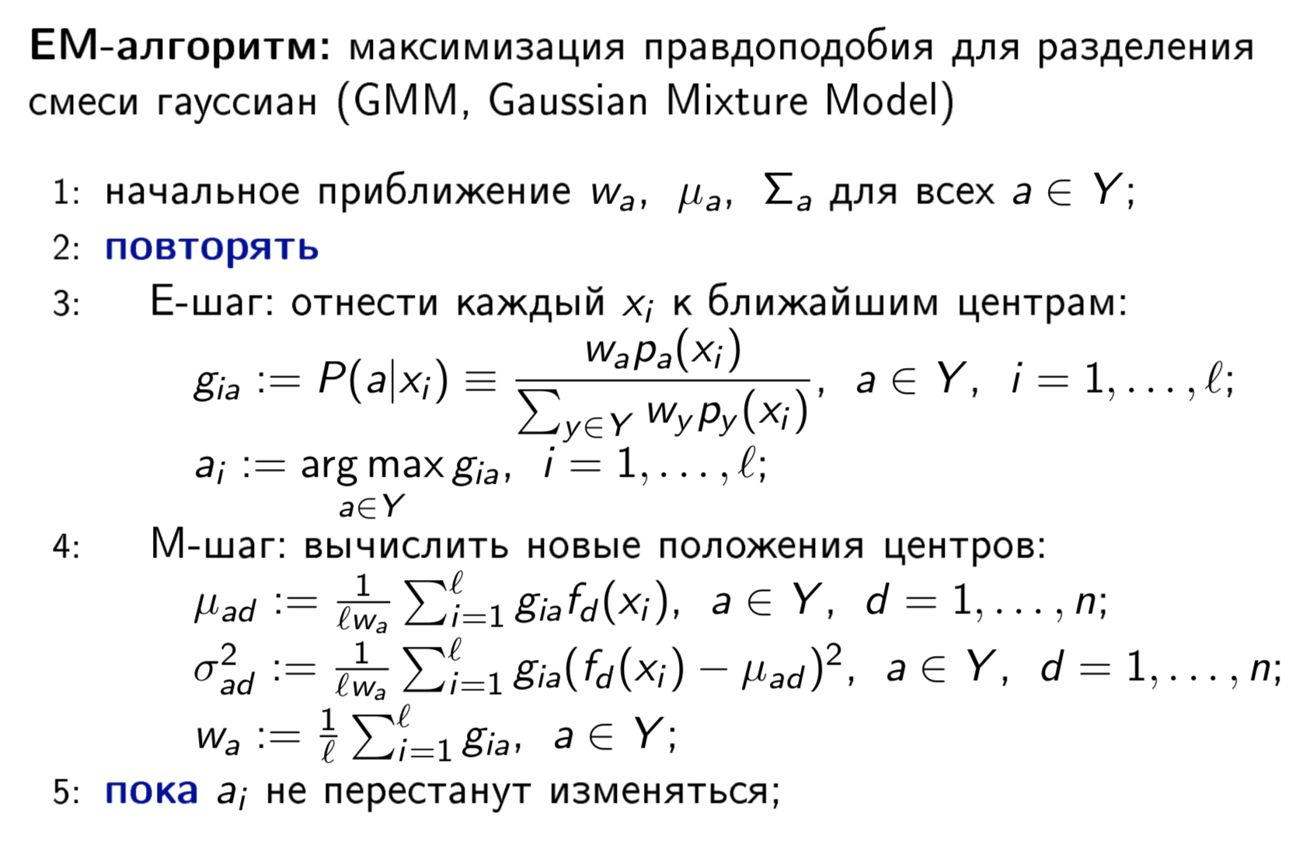
ЕМ-алгоритм

Slide 25
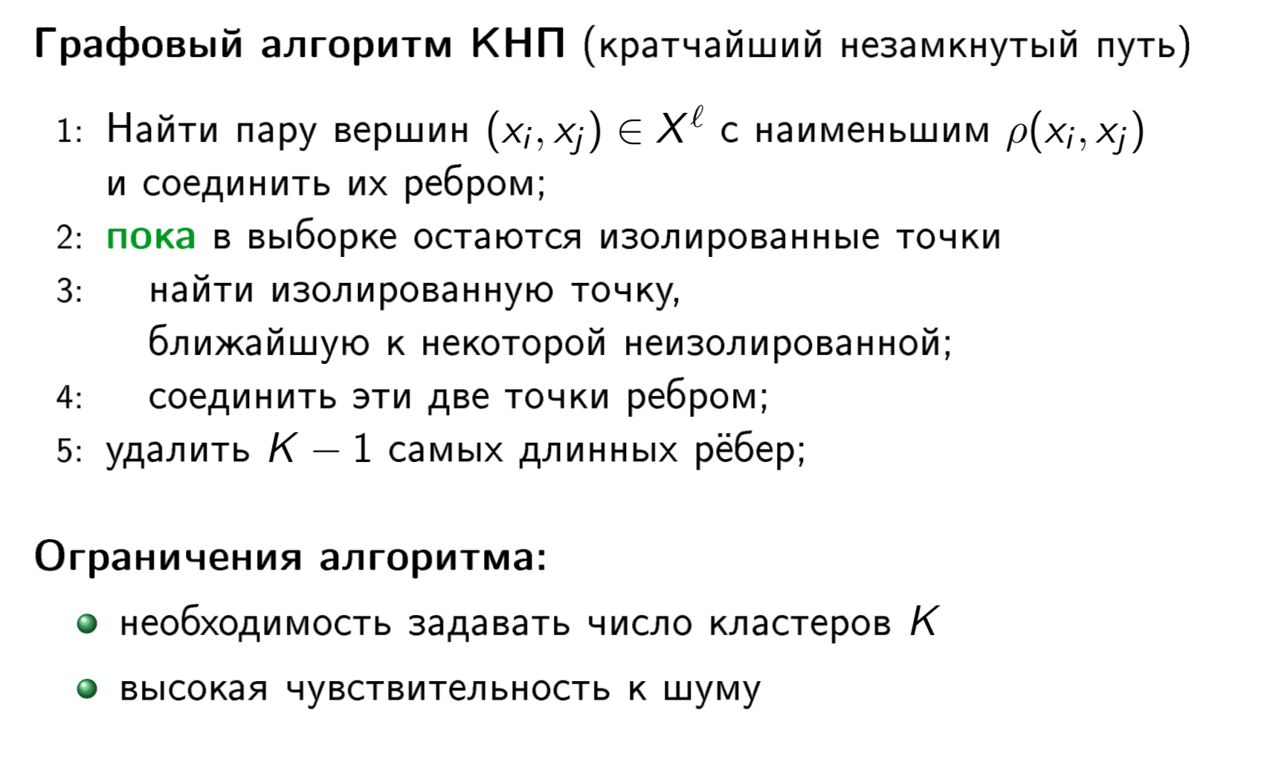
Графовые алгоритмы: КНП

Slide 26
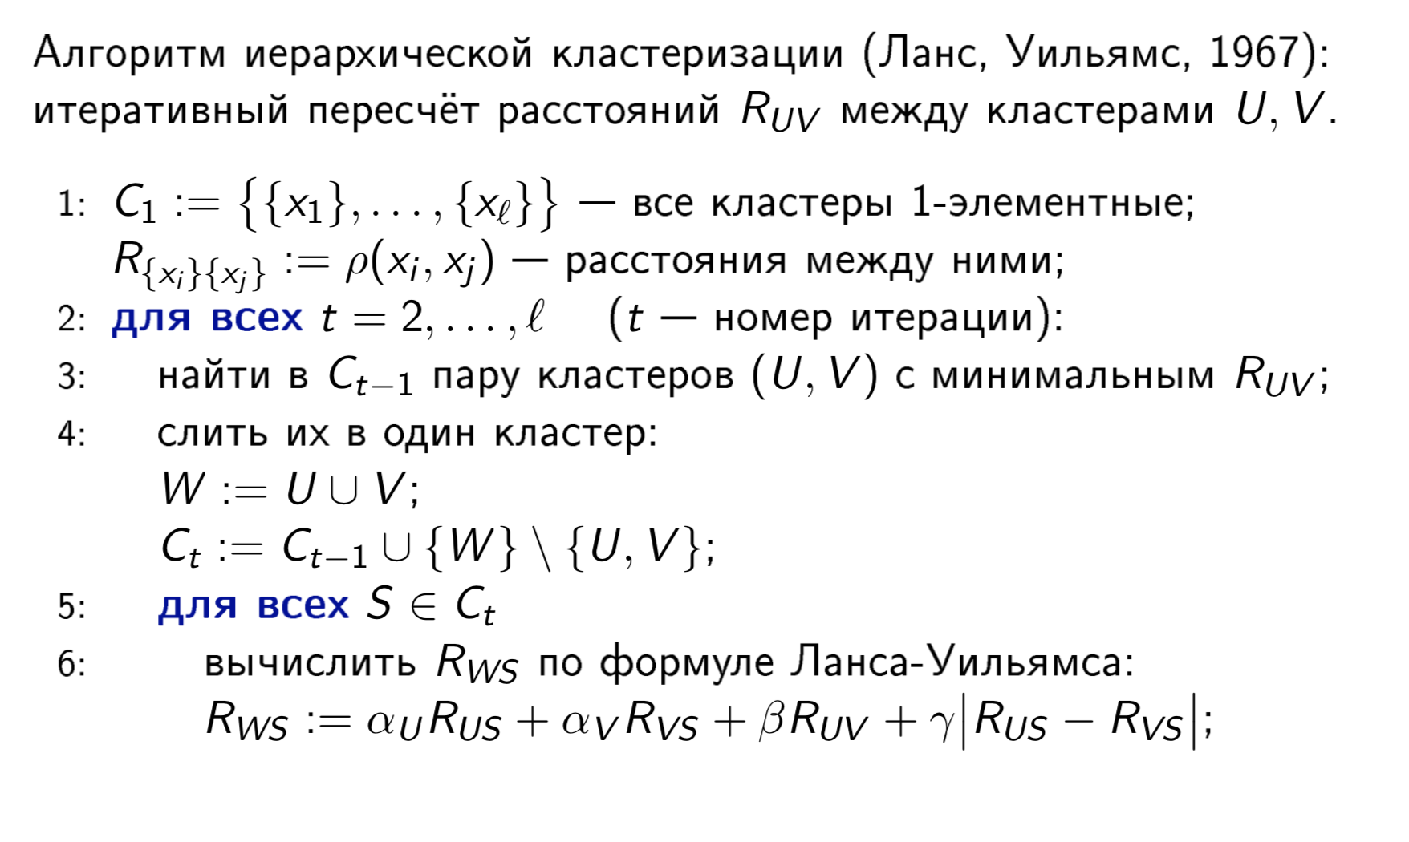
Иерархическая кластеризация:
алгоритм Ланса-Уильямса

Slide 27
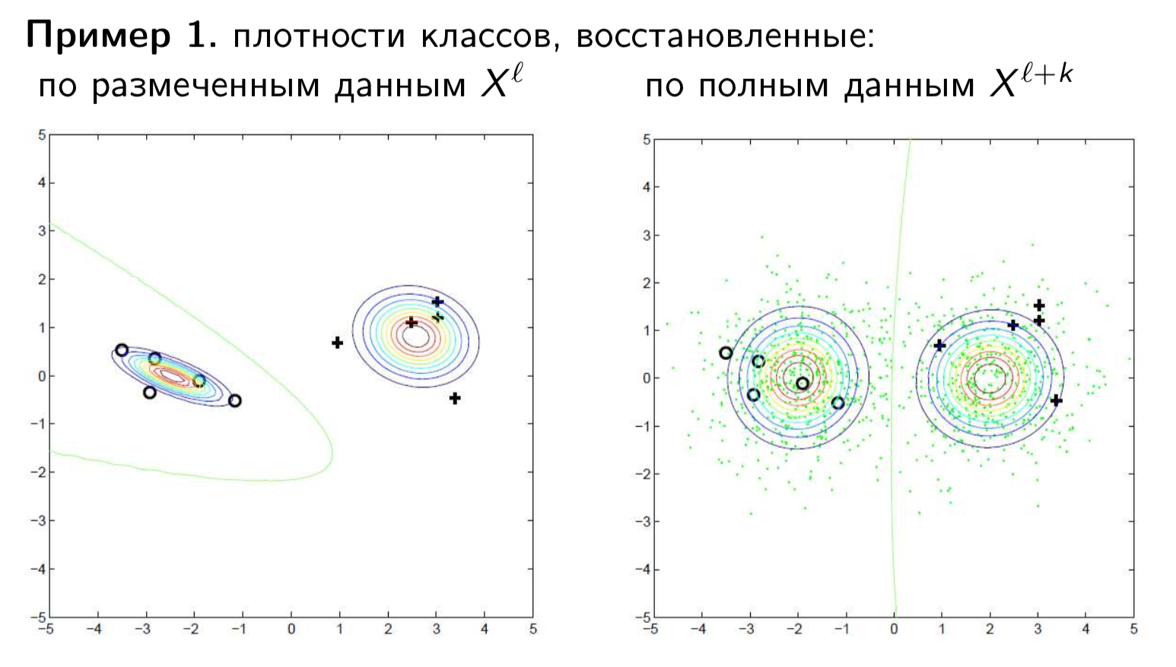
SSL не сводится к классификации

Slide 28
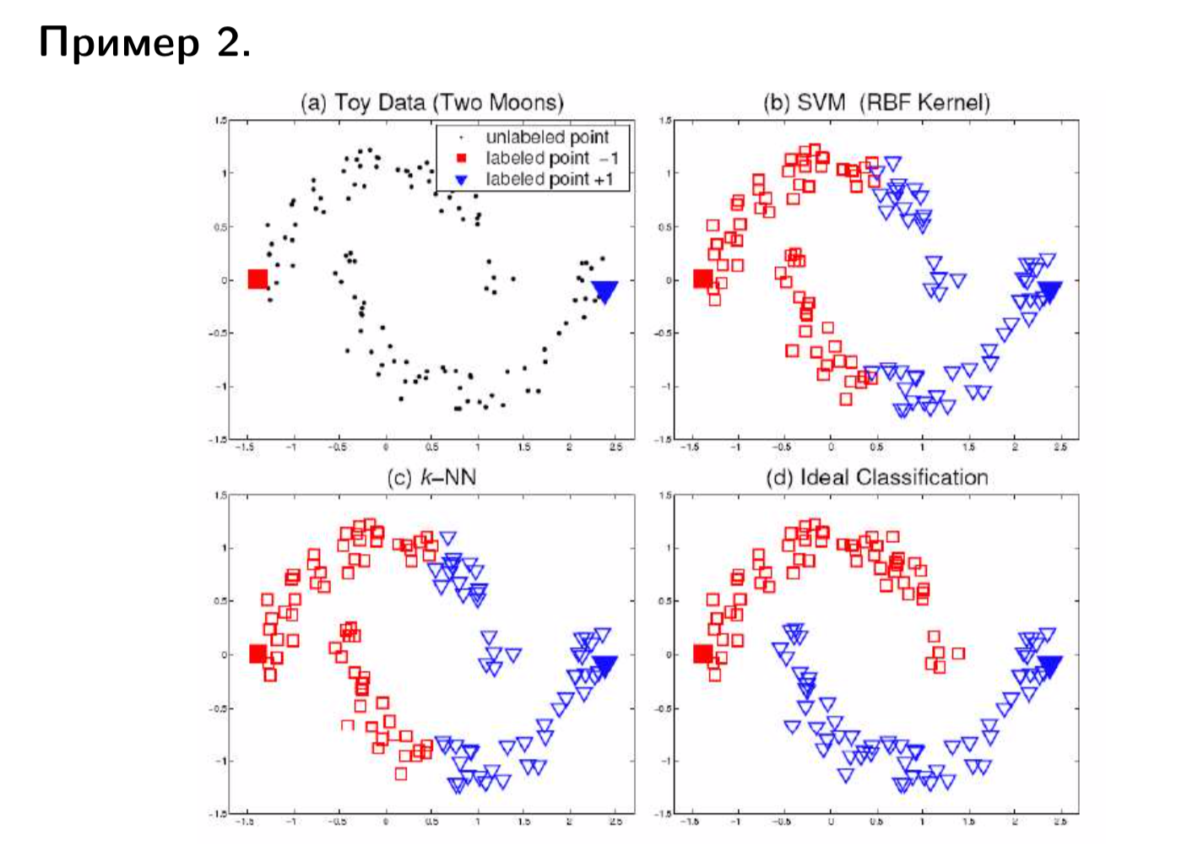
SSL не сводится к классификации

Slide 29
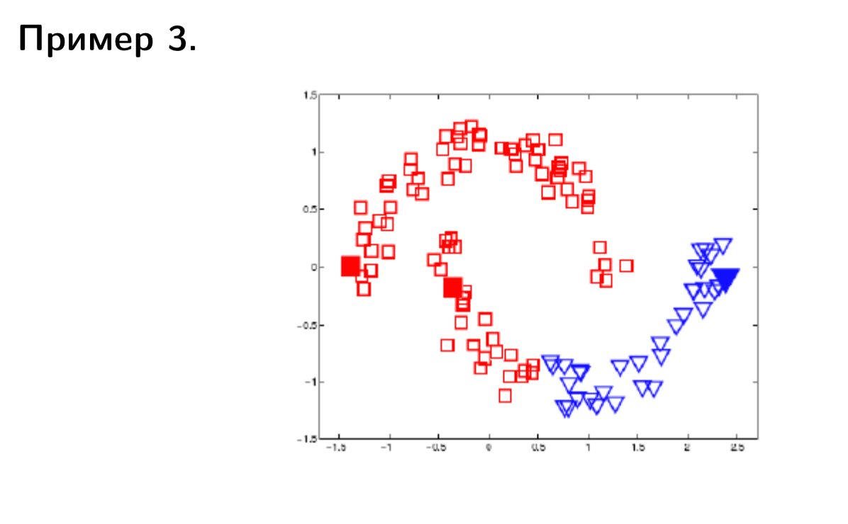
SSL не сводится к кластеризации

Slide 30
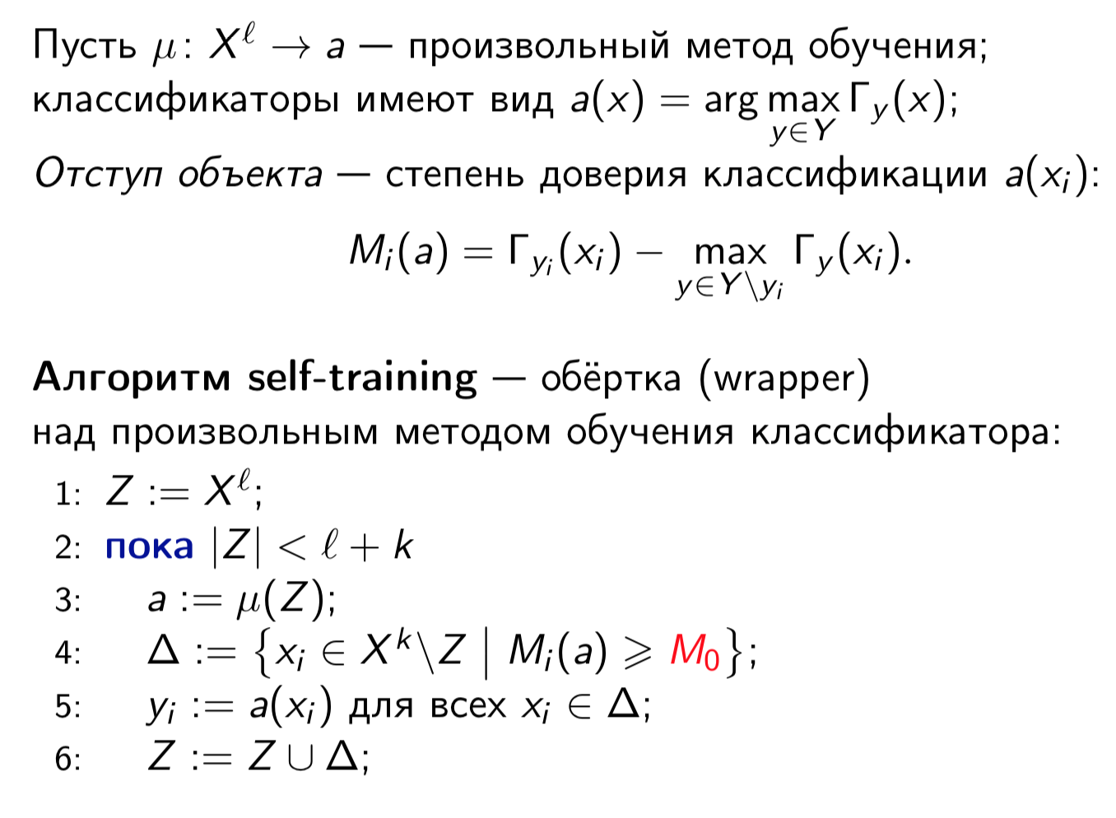
Метод self-training

Slide 31
Другие методы и идеи
Чередовать два алгоритма классификации обучающих друг друга (co-training)
Адаптировать методы кластеризации, запретив перекластеризовывать размеченные данные
От SSL к active learning

Slide 32
Машинное обучение: лекция 3-5
Обучение с подкреплением

Slide 33
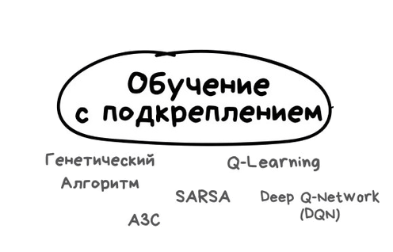
https://vas3k.ru/blog/machine_learning/

Slide 34
План лекции
Задача о многоруком бандите
Общая постановка задачи

Slide 35
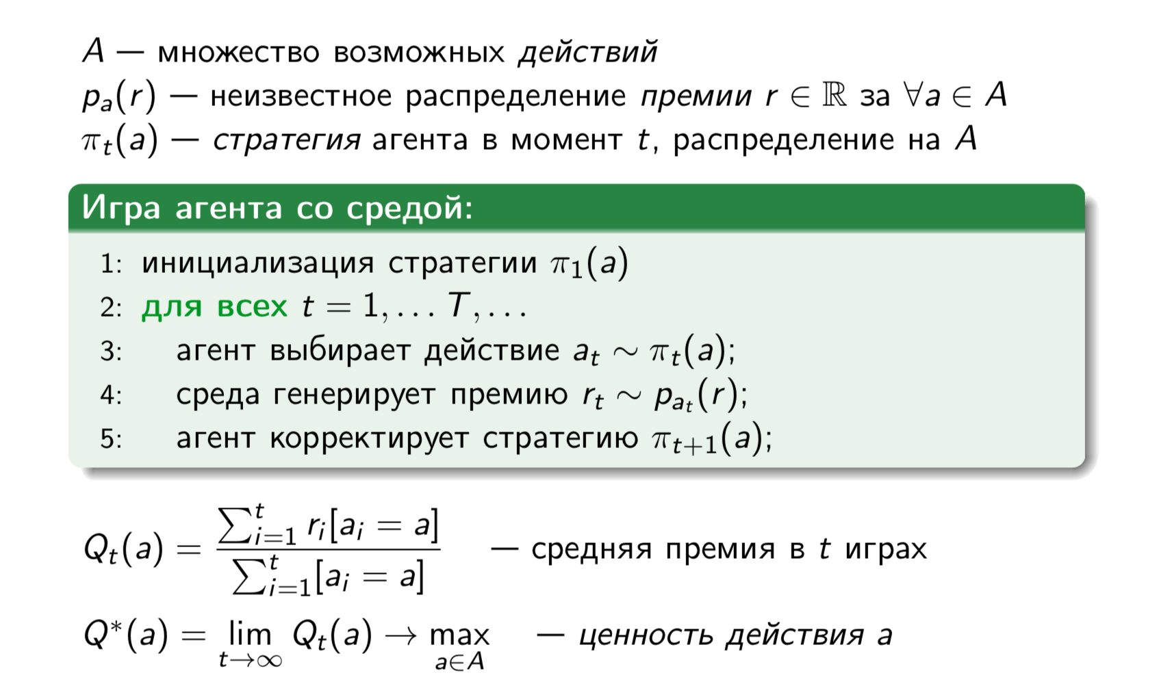
Задача о многоруком бандите

Slide 36
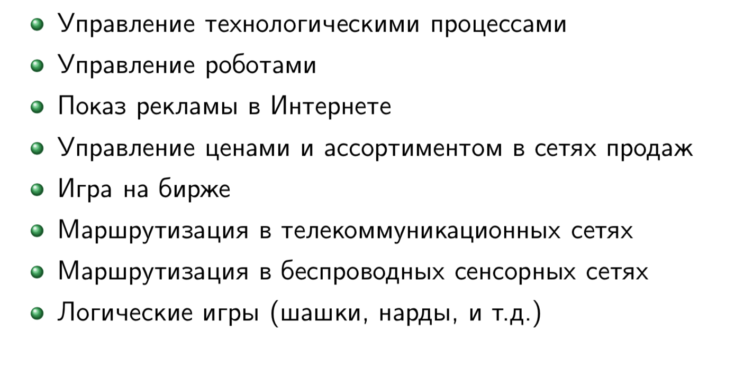
Примеры прикладных задач

Slide 37
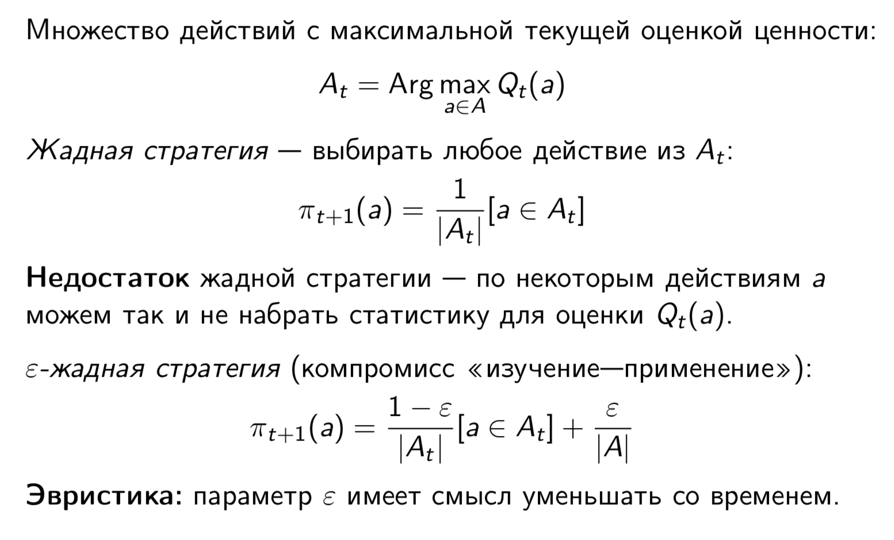
Жадная стратегия

Slide 38
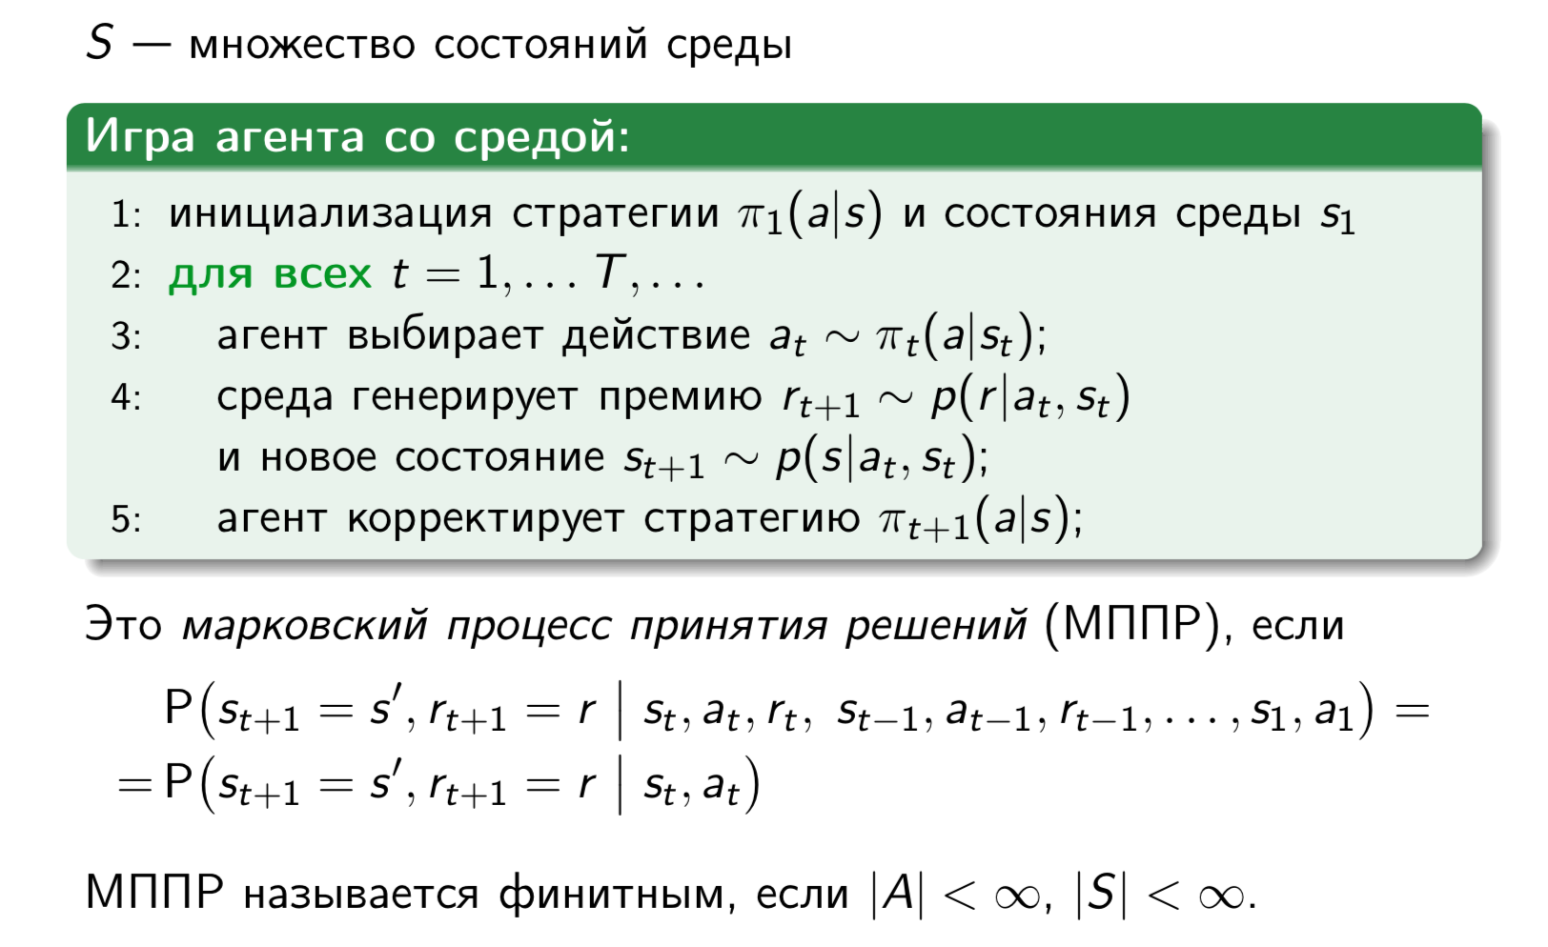
Общая постановка задачи

Slide 39
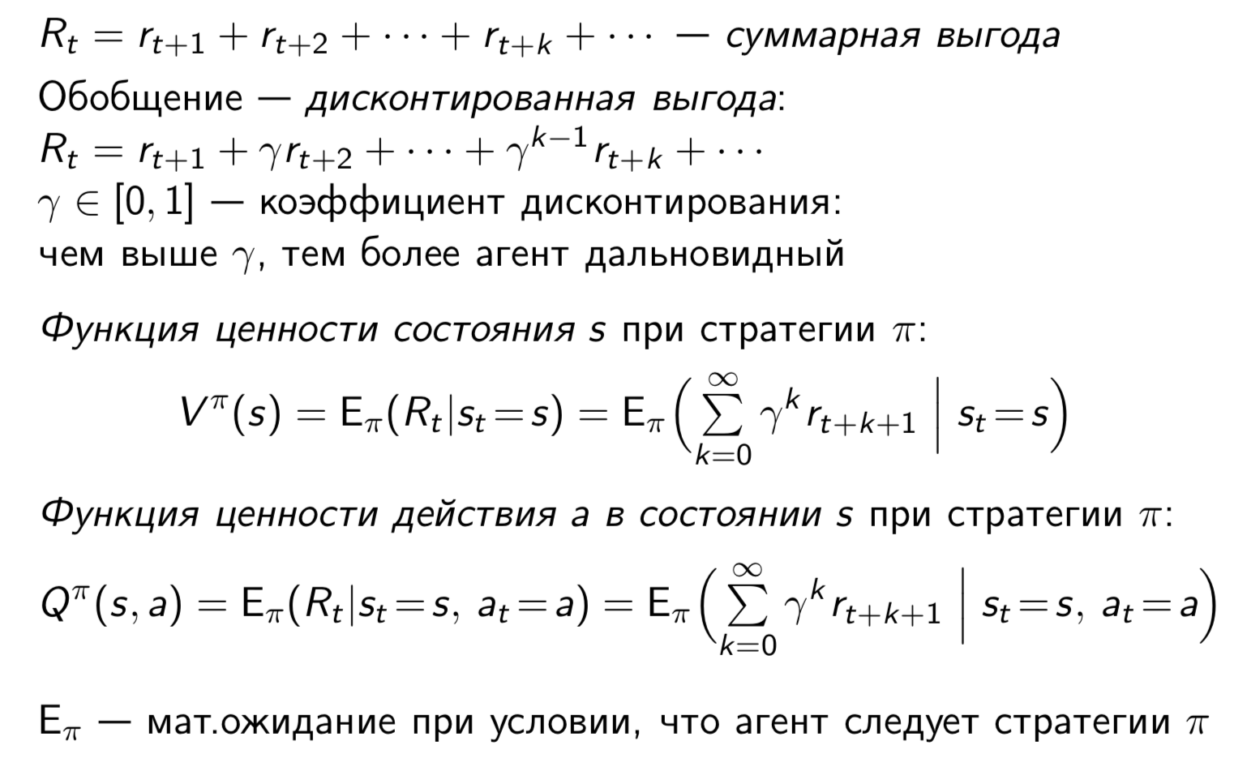
Выгода. Ценность состояния. Ценность действия.

Slide 40
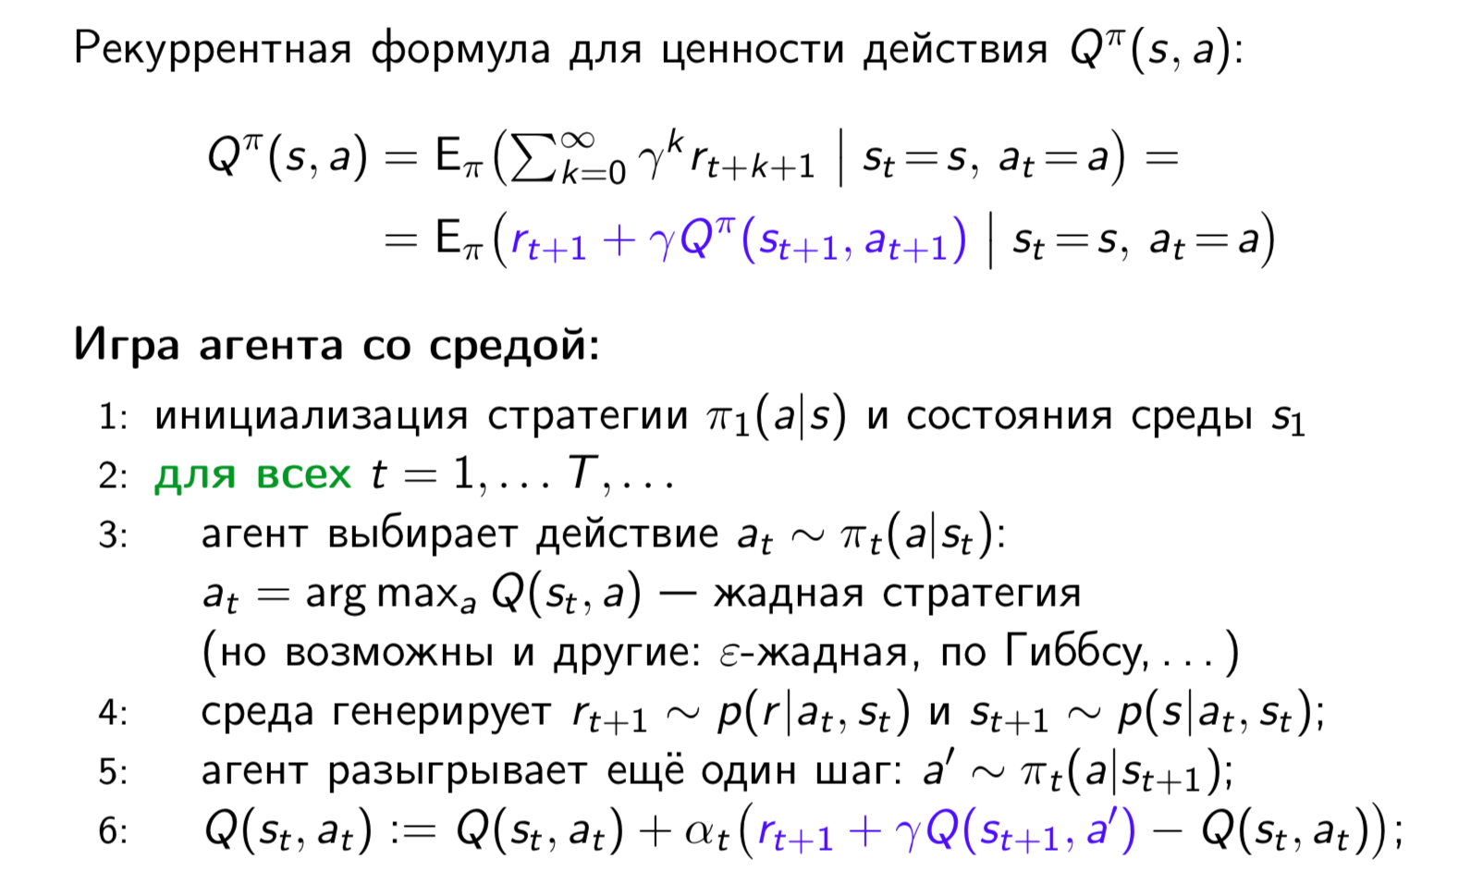
Метод SARSA

Slide 41
Машинное обучение: лекция 3-5
Проверка статистических гипотез

Slide 42
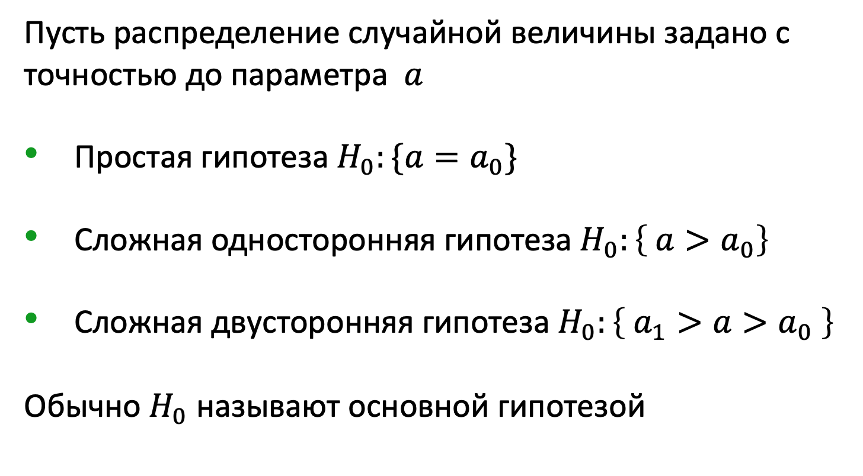
Статистическая гипотеза
Пусть распределение случайной величины задано с точностью до параметра $a$
Простая гипотеза $H_{0}:\{a=a_{0}\}$
Сложная односторонняя гипотеза $H_{0}:\left\{ a>a_{0}\right\}$
Сложная двусторонняя гипотеза $H_{0}:\left\{ a_{1}>a>a_{0} \right\}$
Обычно $H_{0}$ называют основной гипотезой

Slide 43
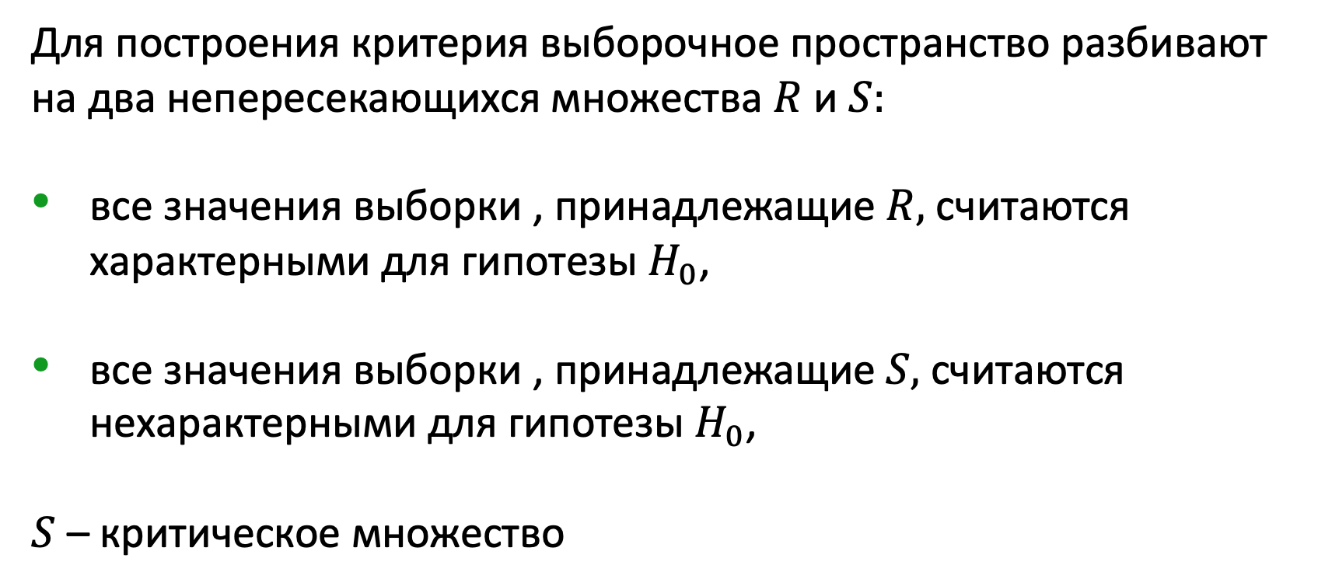
Критерий
Для построения критерия выборочное пространство разбивают на два непересекающихся множества $R$ и $S:$
все значения выборки , принадлежащие $R,$ считаются характерными для гипотезы $H_{0}$,
все значения выборки , принадлежащие $S,$ считаются нехарактерными для гипотезы $H_{0}$,
$S$ – критическое множество

Slide 44
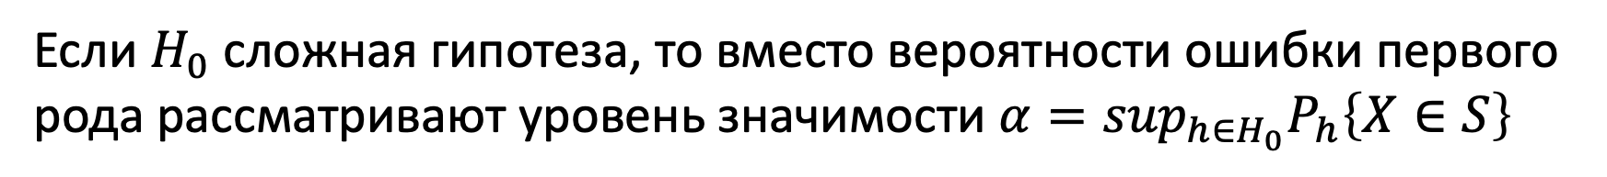
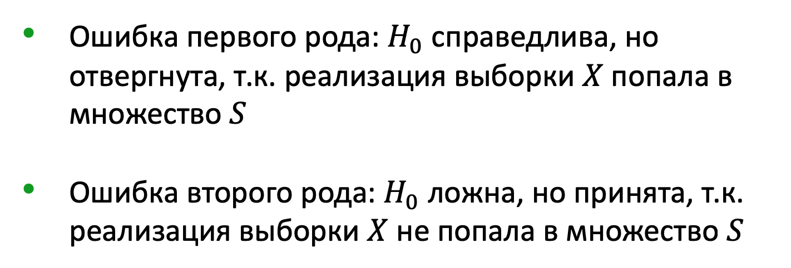
Ошибки первого и второго рода
Ошибка первого рода: $H_{0}$ справедлива, но отвергнута, т.к. реализация выборки $X$попала в множество $S$
Ошибка второго рода: $H_{0}$ ложна, но принята, т.к. реализация выборки $X$ не попала в множество $S$
Если $H_{0}$ сложная гипотеза, то вместо вероятности ошибки первого рода рассматривают уровень значимости ${α=\sup_{h∈H_{0}}P}_{h}\left\{X∈S\right\}$

Slide 45
Что можно проверять таким образом
Принадлежит ли выборка заданному распределению
Принадлежат ли две данные выборки одному и тому же распределению
Верно ли, что с заданным уровнем значимости оценка случайной величины не выйдет за пределы доверительного интервала

Slide 46
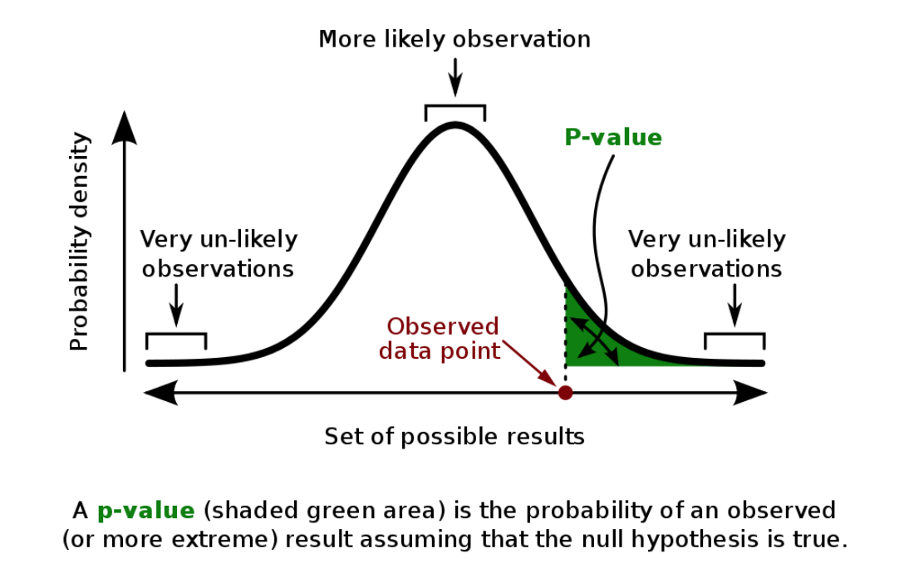
p-value

Slide 47





